Slide 1
手順と関連付けたマニュアルの Web閲覧システムの開発について
横山 隆
Notes:
横山隆と申します。
今回のインターンシップで参加し作成した「手順と関連付けたマニュアルのWeb閲覧システムの開発について」説明いたします。

Slide 2
トピックス
工夫した点について（課題1）
より現場で使いやすくなるように改善した点について（課題2）
課題の感想
最後に
Notes:
本パワーポイントは、工夫した点、より現場で使いやすくなるように改善した点、課題の感想、最後にというトピックで説明を行います。
さっそく、最初のトピックに入ります。

Slide 3
工夫した点について（課題1）
・マニュアルや手順・作業の追加・編集のため社員認証機能を導入
-役割毎の権限設定
-知識の共有と情報の最新化
・テキストファイルの読込機能で効率的なマニュアル登録の実施
-一括登録と形式の統一
・作業に紐づく手順の流れを明確にするルーティン機能の導入
・作業の一貫性と効率性
・柔軟な作業手順の適用
Notes:
システムに工夫した点についてお話しいたします。
まず最初に、マニュアルや手順、作業の追加・編集のため、社員認証機能を導入しました。
これにより役割ごとの権限設定が可能になります。つまり、社員の役割に応じて、どの情報を追加や編集できるかを制御できるのです。
これは管理を格段に容易にし、セキュリティも向上します。
さらに、認証された社員だけが情報を更新できるため、組織内の情報が常に最新の状態を保ち、知識の共有もスムーズになります。
次に、テキストファイルの読込機能により、マニュアルの登録が非常に効率的になりました。
具体的には、複数のテキストファイルを一度にアップロードして、マニュアルを一括登録できるのです。
これにより、手間が大幅に減り、さらに、マニュアルの形式が統一され、整理されたデータベースが構築されます。
最後に、作業に紐づく手順の流れを明確にするためのルーティン機能を導入しました。
この機能は作業の一貫性と効率性を大幅に向上させます。手順の流れが明確になることで、作業がスムーズに進み、ミスが減少します。
また、このルーティン機能は柔軟性も持っています。社員はルーティンを自由に作成・編集できるため、状況に応じて作業手順を適切に調整することができます。
これらの工夫は、システムをより強固で効率的なものにしたと思います。 具体的な例として、まず社員認証について詳しく見ていきます。

Slide 4
工夫した点1：社員認証と権限の設定
・管理者が社員登録を行うことで、登録された社員のみがシステムを利用できます。
・役割ごとに異なる権限を設定することが可能です。
 | 作業・手順・マニュアル・ルーティン |  |  | 承認 | 社員登録
 | 追加 | 編集 | 削除
一般社員 | 〇※1 | 〇
マネージャー | 〇 | 〇 | 〇 | 〇
管理者 | 〇 | 〇 | 〇 | 〇 | 〇
※1: 一般社員は手順・マニュアル・ルーティン追加に制限あり
Notes:
社員認証と権限の設定についてお話いたします。
管理者が社員登録を行うことで、登録された社員のみがシステムを利用できるようにしました。
また、管理者は役割毎に異なる権限を設定することが可能としました。
この表は、役割ごとの権限を示しています。
一般社員は手順・マニュアル・ルーティンの追加を行う際は、すぐには登録されず、マネージャー以上の承認を必要としました。
この社員認証機能の導入により、システムの管理が容易になり、セキュリティも向上します。
また、組織内での知識やノウハウの共有がしやすくなり、最新の情報や効率的な手順をスムーズに共有することができます。
一般社員も参加することができるようになり、組織全体の知識共有や参加意欲を高める効果も期待できます。
次にテキストファイルの読込機能について具体的に説明を行っていきます。

Slide 5
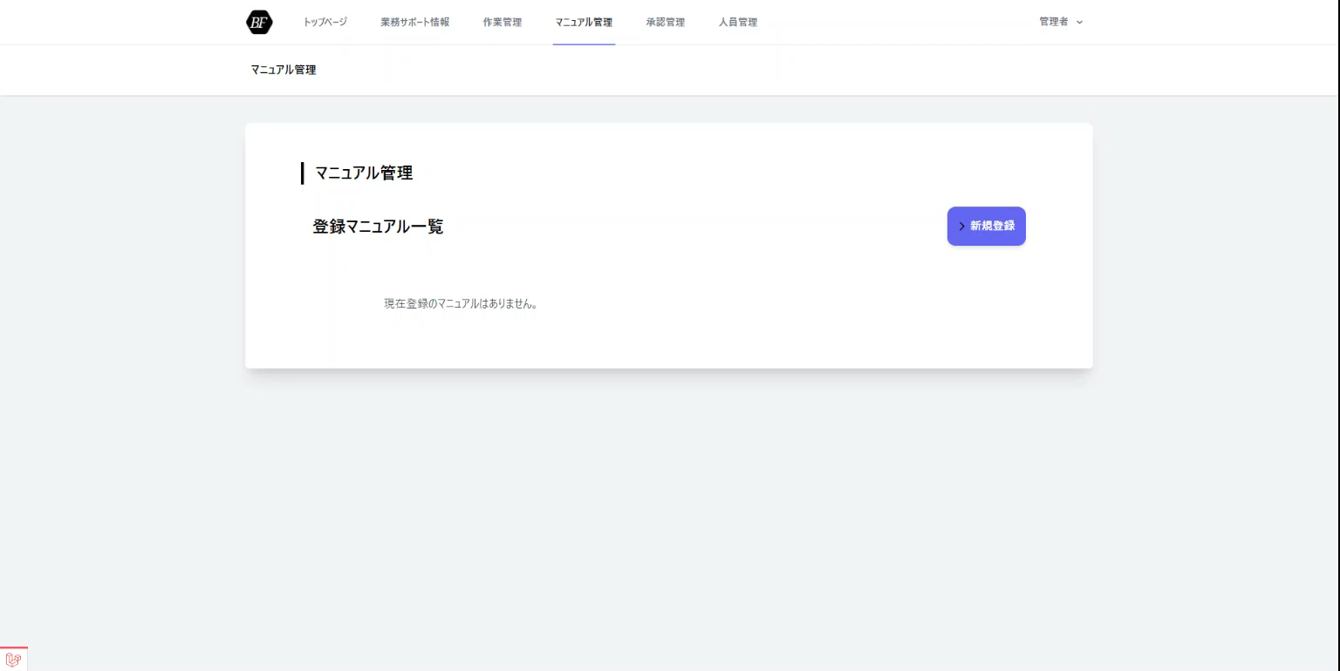
工夫した点2：ファイルの読込機能（動画）
Notes:
ファイルの読込機能についてお話いたします。
こちらの動画はマニュアルの登録画面で、テキストファイルを選択し一括で登録する様子です。
ファイルは1つから複数選択可能で、テキストファイル以外、または内容が空の場合は読み込みを中断します。

Slide 6
工夫した点2：ファイルの読込機能
時間の節約：一度に多くのデータをアップロードすることで、手動で一つずつアップロードするよりも時間を大幅に節約できます。
エラーの低減：形式が統一されているため、入力エラーや不整合が少なくなり、データの品質が向上します。
組織内のコミュニケーション向上：全ての情報が統一された形式で提供されるため、スタッフ間のコミュニケーションがスムーズになります。
Notes:
この機能にはいくつかのメリットがあります。
まず、一度に多くのデータをアップロードすることで時間を大幅に節約できます。
次に、形式が統一されているため、データの品質が向上し、入力エラーや不整合が少なくなります。
そして、全ての情報が統一された形式で提供されるため、組織内のコミュニケーションがスムーズになります。
次に、ルーティン機能導入について説明いたします。

Slide 7
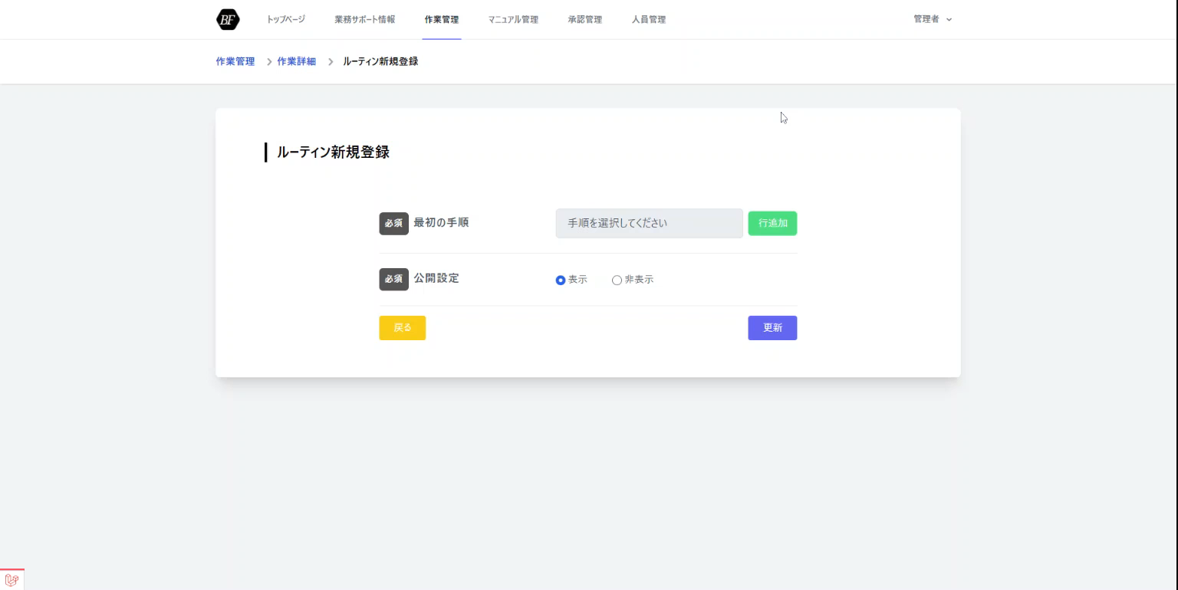
工夫した点3：ルーティン機能の導入（動画）
Notes:
次にルーティン機能の導入についてお話いたします。
作業に紐づく手順の流れをより把握しやすい方法は何かと考え、ルーティン機能の導入を行いました。
こちらの動画では、ルーティンを作成し、それが画面上にどのように公開されるかを示しています。
ルーティン機能を使うと、繰り返し行われる作業を効率的に管理できます。

Slide 8
工夫した点3：ルーティン機能の導入
作業の一貫性と効率性の向上：ルーティン機能により作業手順が標準化され、全てのスタッフが同じ手順で作業を行うため、一貫性が保たれます。
柔軟な作業手順の適用: 認証機能を持つ社員はルーティンを作成・編集できるため、組織内の作業手順に柔軟性を持たせることができます。
タスクの迅速な完了：明確な手順があることで、スタッフは何をすべきかを迅速に理解し、作業を素早く完了させることができます。
Notes:
ルーティン機能導入でいくつかのメリットがあります。
まず、作業手順が標準化されることで、全てのスタッフが同じ手順で作業を行い、作業の一貫性と効率性が向上します。
次に、認証機能を持つ社員がルーティンを作成・編集できるため、組織内の作業手順に柔軟性を持たせることができます。
そして、明確な手順があることで、スタッフは何をすべきかを迅速に理解し、作業を素早く完了させることができます。
工夫した点の説明は以上です。
次に、より現場で使いやすくなるように改善した点について説明いたします。

Slide 9
より現場で使いやすくなるように改善した点について（課題2）
・一般社員が各項目の追加を行った場合、マネージャー以上の承認後に公開されるようにしました。
-高品質な情報の提供
-情報の正当性と信頼性の担保
・誤登録に備え、マニュアルの更新履歴を最大5件残すようにしました。
-誤操作からの復旧可能性
-ユーザーの安心感と信頼性の向上
Notes:
より現場で使いやすくなるように改善した点についてお話しいたします。
まず、一般社員が情報を追加する際、それがすぐに公開されるのではなく、マネージャー以上の承認を得てから公開されます。
これにより、公開される情報の品質が保たれ、正確で信頼性の高い情報が共有されることから、この機能を導入しました。
次に、マニュアルで誤って情報を登録した場合に備え、マニュアルの更新履歴を最大5件まで残すようにしました。
これにより、もし誤登録があった場合でも容易に復旧が可能となり、社員は安心してシステムを使用することができることから、この機能を導入しました。
これらの改善により、現場での作業効率と情報共有の品質が向上し、組織全体としての生産性が高まることを期待しています。
具体的な例として、まず承認機能について詳しく見ていきます。

Slide 10
改善点1：承認機能の導入
一般社員：新規作成
①
マネージャー以上の承認を待つ
②
マネージャー以上：承認か否認を選択
③
④
一般社員：申請一覧画面で取り下げか、申請削除をして再度新規作成を行う
管理画面やログイン前画面に情報が公開
Notes:
承認機能についてお話いたします。
このスライドでは、承認機能のプロセスを視覚的に表したフローチャートをご覧いただけます。
このプロセスは、情報の品質を確保し、一般社員が提供する情報の正確性や一貫性を保つために重要です。
まず、一般社員が新規作成した後、マネージャー以上の承認を待ちます。
この間、マネージャーは承認画面で申請された内容を確認し、それを承認するか否認するかを選択します。
承認された場合、情報は管理画面やログイン前の画面で公開されます。
一方、もし否認された場合は、一般社員は申請一覧画面で内容を取り下げたり、申請を削除して再度新規作成を行うことができます。
例えば、一般社員が育児に関して新たなマニュアルを公開したとします。
マネージャーはこれをレビューし、問題がなければ承認します。これにより、公開される情報が正確であることが確認されます。
この承認機能により、ミスや誤りが事前に検出され、情報の品質が向上します。
また、組織全体での情報共有がより信頼性の高いものとなり、効率的な意思決定に貢献することが期待できます。
次に、マニュアルの更新履歴の保持について見ていきます。

Slide 11
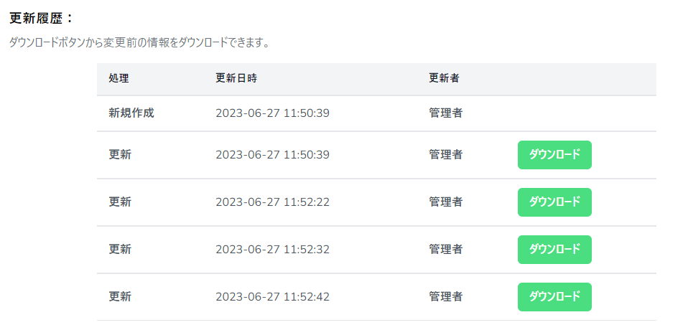
改善点2：更新履歴の保持
Notes:
次にマニュアルの更新履歴の保持についてお話しいたします。
手順に紐づくマニュアルについて、万が一の誤登録に備える方法が何かと考え、更新履歴の導入を行いました。
画面上の画像は、マニュアルの詳細画面に表示の更新履歴の内容です。
誤登録に備えて、重要な変更を追跡するため、マニュアルの更新履歴は最大5件まで残すようにしました。
ダウンロードボタンをクリックすることで、変更が行われる前のマニュアルのタイトルとマニュアルの内容がテキストファイルでダウンロードができます。

Slide 12
改善点2：更新履歴の保持
変更の追跡：更新履歴を残すことで、何が変更されたのか、いつ変更されたのかが一目でわかります。
バージョン管理と復元：過去のバージョンを保持することで、必要に応じて以前の情報に戻すことできます。
Notes:
更新履歴の保持でいくつかのメリットがあります。
まず、変更の追跡ができることで、万が一ミスが誤りが発生した場合は、迅速に問題を特定して、原因を突き止めることが可能となります。
たとえば、「いつ」マニュアルが更新され、「どの部分」が変更されたのかを把握することができます。
次に、バージョン管理と復元ができることで、情報の安全性と信頼性を高めることが可能となりました。
これにより、もし重要な情報が誤って変更された場合でも、過去の正確なバージョンに戻すことができます。
結果として、情報の安全性と信頼性が向上し、社員一人ひとりが正確かつ信頼できるマニュアルにアクセスできる環境を整えることができたと思います。
最後に、今回の課題の感想についてお伝えします。

Slide 13
課題の感想
学んだことや経験からの気づき
プロジェクトを通して得たスキルや知識
次に向けた改善点や挑戦したいこと
Notes:
今回の課題の感想についてお話します。
「学んだことや経験からの気づき」
「プロジェクトを通じて得たスキルや知識」
「次に向けた改善点や挑戦したいこと」の順番でお伝えいたします。

Slide 14
課題の感想（学んだことや経験からの気づき）
システム開発の楽しさ
設計書の重要性
モチベーションの維持
Notes:
まず、学んだことや経験から気づいたことについてお話します。
今回のインターンシップに参加して、現場の方が仮にこのシステムを使う場合、
どのようなシステムであれば使いやすいかイメージを膨らませ、それを形にすることの楽しさを感じました。
次に、設計書の重要性を理解することができました。
開発を行う前に、事前に最終的なシステムの到着点を設計書に落とし込んだことで、迷うことなく開発を行うことができました。
そして、よりよいものを作ろうというモチベーションを保つことの大切さを学びました。
個人開発であったため、よりよいものを作るということを忘れずに開発に挑んだことで、最後まで開発を行うことができました。

Slide 15
課題の感想（プロジェクトを通じて得たスキルや知識）
設計書作成
Laravel9のLivewire機能の利用
ChatGPT活用
Notes:
プロジェクトを通じて得たスキルや知識についてお話します。
100時間以内という限られた時間内でプロジェクトを成功させるために、事前に十分な設計書を作り上げることの重要性を学びました。
今後のシステム開発を行う上でも、取り入れていきたいと考えています。
次に、Laravel9のLivewire機能を使うことで、柔軟なシステム開発をすることが出来ることを体得しました。
Udemyで事前に大枠を理解した上で開発に挑みましたが、今回の開発である程度使いこなすことができるようになったと思います。
そして、プロジェクトを通じて得たスキルや経験について、ChatGPTで質問することでより最適な回答を得ることができました。
30分以上処理に迷ったら、ChatGPTに質問したことで、スピーディーな開発を行うことができたため、今後も活用していきたいと思います。

Slide 16
課題の感想（次に向けた改善点や挑戦したいこと）
通知機能の追加
PythonとPHP(Laravel)の組み合わせ
Notes:
課題の感想の最後に、次に向けた改善点や挑戦したいことをお話します。
今回、承認機能を開発しましたが、通知機能を設けることでより使いやすいシステムになったのではないかと思います。
次同様のシステムを開発する機会があれば、必ず通知機能を設けられればと思います。
そして、私自身は現在Pythonを学習を始めました。 今後は、Pythonに関する開発能力や言語の習熟度を高めていき、将来的にはPythonとPHP（Laravel）を組み合わせての開発に挑戦してみたいと思います。

Slide 17
最後に
このインターンシップの機会を提供してくださった皆様に心から感謝申し上げます。
このプロジェクトを通じて得た経験は、今後のシステム開発において非常に価値あるものとなります。
Notes:
最後に、このインターンシップの機会を提供してくださった皆様に心から感謝申し上げます。
このプロジェクトを通じて得た経験は、今後のシステム開発において非常に価値あるものとなると考えております。
今後、学んだことを活かし、更なる成長を目指して参ります。
引き続きよろしくお願いいたします。

